Slide 1



APLICATIVO PARA REALIZAÇÃO DE BOLETINS DE OCORRÊNCIAS POLICIAIS
Marlon de Lima Castro
Orientadora: Profª. Dra. Eliane Maria Loiola
Dezembro de 2019

Slide 2
Motivação
A Polícia Militar de Pernambuco
Como age ?

Slide 3
Motivação
A Polícia Militar de Pernambuco
Como age ?
Existem ocorrências que não vão à delegacias ?
Sim

Slide 4
Motivação
A Polícia Militar de Pernambuco
Como age ?
Existem ocorrências que não vão à delegacias ?
Sim
Boletim de ocorrência tradicional (em papel)
Como funciona ?

Slide 5

Como funciona uma ocorrência atualmente

Slide 6

Como funciona uma ocorrência atualmente

Slide 7

Como funciona uma ocorrência atualmente
CIODS - 190

Slide 8

Como funciona uma ocorrência atualmente
CIODS - 190

Slide 9

Como funciona uma ocorrência atualmente
CIODS - 190

Slide 10

Como funciona uma ocorrência atualmente
CIODS - 190

Slide 11


Como funciona uma ocorrência atualmente
Delegacia
CIODS - 190

Slide 12

Como funciona uma ocorrência atualmente
Delegacia
CIODS - 190

Slide 13

Como funciona uma ocorrência atualmente
Delegacia
CIODS - 190
BO Validado

Slide 14

Como funciona uma ocorrência atualmente
Quartel
Delegacia
CIODS - 190
BO Validado

Slide 15

Como funciona uma ocorrência atualmente
Quartel
Delegacia
CIODS - 190
BO Validado

Slide 16
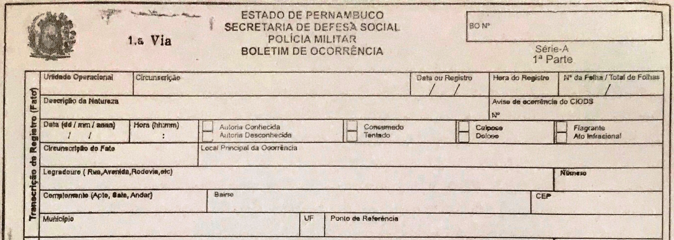
Boletim de ocorrência (em papel)

Slide 17
Caracterização do problema
Todas as ocorrências no âmbito da corporação são armazenadas em papel, que ocupam muito espaço físico.

Slide 18
Caracterização do problema
Todas as ocorrências no âmbito da corporação são armazenadas em papel, que ocupam muito espaço físico.
Há muito esforço para repassar esses dados para planilhas do Excel. Muitos policiais são alocados para preencher planilhas com base nos boletins escritos à mão (em média 2 PMs por batalhão).

Slide 19
Caracterização do problema
Todas as ocorrências no âmbito da corporação são armazenadas em papel, que ocupam muito espaço físico.
Há muito esforço para repassar esses dados para planilhas do Excel. Muitos policiais são alocados para preencher planilhas com base nos boletins escritos à mão (em média 2 PMs por batalhão).
Há falhas nos dados devido ao processo manual de transferência.

Slide 20
Caracterização do problema
Todas as ocorrências no âmbito da corporação são armazenadas em papel, que ocupam muito espaço físico.
Há muito esforço para repassar esses dados para planilhas do Excel. Muitos policiais são alocados para preencher planilhas com base nos boletins escritos à mão (em média 2 PMs por batalhão).
Há falhas nos dados devido ao processo manual de transferência.
Há um grande volume de dados mas há grande dificuldade para extrair resultados estatísticos e conhecimento sobre a atuação da corporação (apesar de ser rico não é possível explorar).

Slide 21

Objetivos
Propor um aplicativo para armazenar dados de TODAS as ocorrências policiais inclusive as que não têm condução às delegacias

Slide 22
Objetivos
Propor um aplicativo para armazenar dados de TODAS as ocorrências policiais inclusive as que não têm condução às delegacias
Disponibilizar um App para todos os Policiais Militares de Pernambuco;

Slide 23
Objetivos
Propor um aplicativo para armazenar dados de TODAS as ocorrências policiais inclusive as que não têm condução às delegacias
Disponibilizar um App para todos os Policiais Militares de Pernambuco;
Garantir dados estruturados que facilitem a geração de relatórios estatísticos e a tomada de decisão no setor de segurança publica;

Slide 24
Objetivos
Propor um aplicativo para armazenar dados de TODAS as ocorrências policiais inclusive as que não têm condução às delegacias
Disponibilizar um App para todos os Policiais Militares de Pernambuco;
Garantir dados estruturados que facilitem a geração de relatórios estatísticos e a tomada de decisão no setor de segurança publica;
Dispensar efetivo policial alocado em tarefa manual de preenchimento de planilhas;

Slide 25
Objetivos
Propor um aplicativo para armazenar dados de TODAS as ocorrências policiais inclusive as que não têm condução às delegacias
Disponibilizar um App para todos os Policiais Militares de Pernambuco;
Garantir dados estruturados que facilitem a geração de relatórios estatísticos e a tomada de decisão no setor de segurança publica;
Dispensar efetivo policial alocado em tarefa manual de preenchimento de planilhas;
Garantir o armazenamento dos dados em servidores confiáveis.

Slide 26

Proposta: Implementar o App em duas etapas
1ª. Etapa: funcionalidades que não dependem de recursos da corporação ou do Governo do Estado de Pernambuco (Escopo do TCC – prazo 5 meses).

Slide 27
Proposta: Implementar o App em duas etapas
1ª. Etapa: funcionalidades que não dependem de recursos da corporação ou do Governo do Estado de Pernambuco (Escopo do TCC – prazo 5 meses).
2ª. Etapa: Integração (Não faz parte do escopo do TCC).
Implementação de autenticação via SEI (sistema eletrônico de informações) do Governo do Estado de Pernambuco;
Legalidade na assinatura. Art 10º, Lei 45.157.

Slide 28
Proposta: Implementar o App em duas etapas
1ª. Etapa: funcionalidades que não dependem de recursos da corporação ou do Governo do Estado de Pernambuco (Escopo do TCC – prazo 5 meses).
2ª. Etapa: Integração (Não faz parte do escopo do TCC).
Implementação de autenticação via SEI (sistema eletrônico de informações) do Governo do Estado de Pernambuco;
Legalidade na assinatura. Art 10º, Lei 45.157.
Recebimento dos dados gerais da ocorrência direto do Software do CIODS;

Slide 29
Proposta: Implementar o App em duas etapas
1ª. Etapa: funcionalidades que não dependem de recursos da corporação ou do Governo do Estado de Pernambuco (Escopo do TCC – prazo 5 meses).
2ª. Etapa: Integração (Não faz parte do escopo do TCC).
Implementação de autenticação via SEI (sistema eletrônico de informações) do Governo do Estado de Pernambuco;
Legalidade na assinatura. Art 10º, Lei 45.157.
Recebimento dos dados gerais da ocorrência direto do Software do CIODS;
Interligação com sistemas da policia civil.

Slide 30
Fluxo de ocorrência usando o aplicativo

Slide 31
Fluxo de ocorrência usando o aplicativo
Delegacia

Slide 32
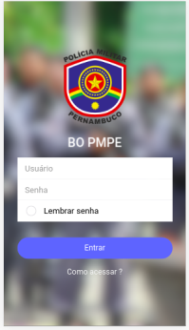
Fluxo de ocorrência usando o aplicativo
Delegacia

Slide 33
Fluxo de ocorrência usando o aplicativo
Delegacia
BO Eletrônico validado

Slide 34
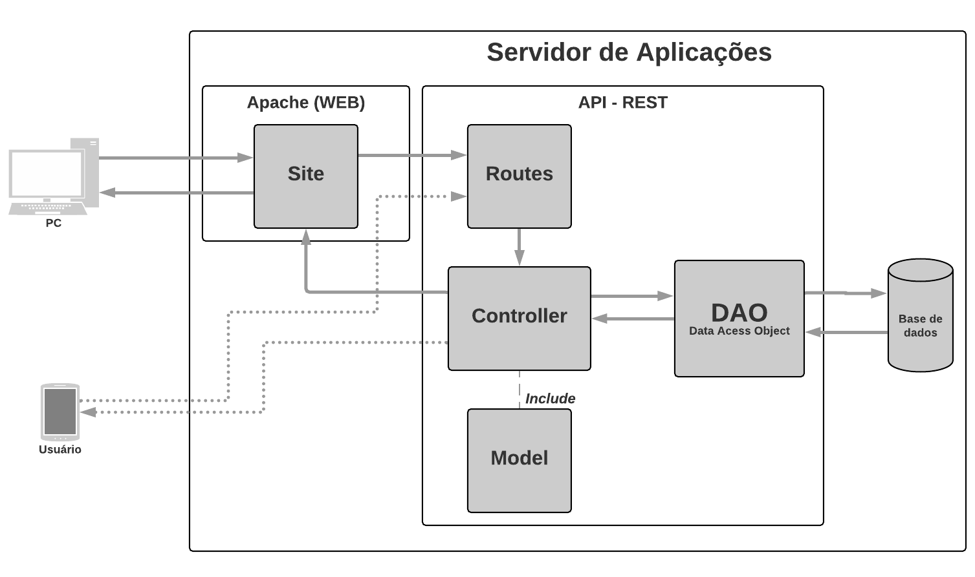
Arquitetura

Slide 35
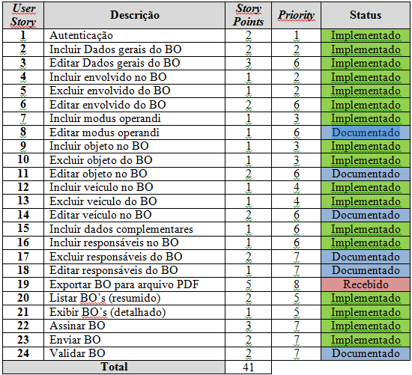
Estórias do usuário
Registrar dados do BO:
Dados gerais
Envolvidos
Modus operandi
Objeto
Veículo
Dados complementares
Responsáveis
Demais funcionalidades:
Lista de BOs
Exibir BO
Assinar BO
Enviar BO
Validar BO
Exportar BO para PDF
75% concluído

Slide 36
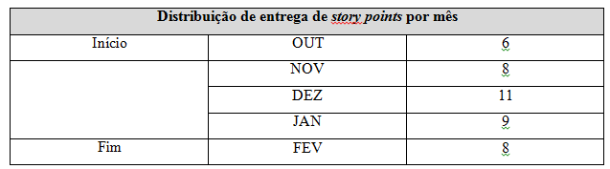
Cronograma de Entrega Etapa 1
Em setembro realizamos a concepção do projeto – entendimento de negócio;
Em outubro foi iniciado a execução do projeto – implementação;
Prazo de execução de 5 meses.

Slide 37

Demonstração do App

Slide 38

Considerações
Aplicativo rápido e simples de operar;

Slide 39
Considerações
Aplicativo rápido e simples de operar;
Possui os mesmos campos que o BO tradicional (questões legais);

Slide 40
Considerações
Aplicativo rápido e simples de operar;
Possui os mesmos campos que o BO tradicional (questões legais);
Dispensa treinamento árduo;

Slide 41
Considerações
Aplicativo rápido e simples de operar;
Possui os mesmos campos que o BO tradicional (questões legais);
Dispensa treinamento árduo;
Desenvolvido utilizando ferramentas simples e de código aberto.

Slide 42
Considerações
Aplicativo rápido e simples de operar;
Possui os mesmos campos que o BO tradicional (questões legais);
Dispensa treinamento árduo;
Desenvolvido utilizando ferramentas simples e de código aberto.
Dispensa o uso de papeis;

Slide 43
Considerações
Aplicativo rápido e simples de operar;
Possui os mesmos campos que o BO tradicional (questões legais);
Dispensa treinamento árduo;
Desenvolvido utilizando ferramentas simples e de código aberto.
Dispensa o uso de papeis;
Economiza efetivo policial para outras atividades;

Slide 44
Considerações
Aplicativo rápido e simples de operar;
Possui os mesmos campos que o BO tradicional (questões legais);
Dispensa treinamento árduo;
Desenvolvido utilizando ferramentas simples e de código aberto.
Dispensa o uso de papeis;
Economiza efetivo policial para outras atividades;
Volume maior de ocorrências analisadas;

Slide 45
Considerações
Aplicativo rápido e simples de operar;
Possui os mesmos campos que o BO tradicional (questões legais);
Dispensa treinamento árduo;
Desenvolvido utilizando ferramentas simples e de código aberto.
Dispensa o uso de papeis;
Economiza efetivo policial para outras atividades;
Volume maior de ocorrências analisadas;
Para o Policial Militar, elimina a necessidade de guardar os seus BOs em pastas na sua residência.

Slide 46
Trabalhos Futuros Etapa 2
Implementação de criptografia para conexões seguras;

Slide 47
Trabalhos Futuros Etapa 2
Implementação de criptografia para conexões seguras;
Implementação de autenticação via SEI (sistema eletrônico de informações) do Governo do Estado de Pernambuco;

Slide 48
Trabalhos Futuros Etapa 2
Implementação de criptografia para conexões seguras;
Implementação de autenticação via SEI (sistema eletrônico de informações) do Governo do Estado de Pernambuco;
Recebimento dos dados gerais da ocorrência direto do Software do CIODS;

Slide 49
Trabalhos Futuros Etapa 2
Implementação de criptografia para conexões seguras;
Implementação de autenticação via SEI (sistema eletrônico de informações) do Governo do Estado de Pernambuco;
Recebimento dos dados gerais da ocorrência direto do Software do CIODS;
Interligação com sistemas da policia civil;

Slide 50
Trabalhos Futuros Etapa 2
Implementação de criptografia para conexões seguras;
Implementação de autenticação via SEI (sistema eletrônico de informações) do Governo do Estado de Pernambuco;
Recebimento dos dados gerais da ocorrência direto do Software do CIODS;
Interligação com sistemas da policia civil;
Disponibilizar consultas para o público em geral;

Slide 51
Trabalhos Futuros Etapa 2
Implementação de criptografia para conexões seguras;
Implementação de autenticação via SEI (sistema eletrônico de informações) do Governo do Estado de Pernambuco;
Recebimento dos dados gerais da ocorrência direto do Software do CIODS;
Interligação com sistemas da policia civil;
Disponibilizar consultas para o público em geral;
Disponibilizar o App na Google play e Apple store;

Slide 52
Trabalhos Futuros Etapa 2
Implementação de criptografia para conexões seguras;
Implementação de autenticação via SEI (sistema eletrônico de informações) do Governo do Estado de Pernambuco;
Recebimento dos dados gerais da ocorrência direto do Software do CIODS;
Interligação com sistemas da policia civil;
Disponibilizar consultas para o público em geral;
Disponibilizar o App na Google play e Apple store;
Selecionar batalhão inicial para testes e uso do App (projeto piloto).

Slide 53
Obrigado!

Slide 54
APLICATIVO PARA REALIZAÇÃO DE BOLETINS DE OCORRÊNCIAS POLICIAIS
Marlon de Lima Castro
Orientadora: Profª. Dra. Eliane Maria Loiola
Dezembro de 2019

